Slide 1
Môn: Toán
KIỂM TRA BÀI CŨ
Bài 3( 115): Có 6 hình lập phương nhỏ cạnh 1cm. Hãy xếp 6 hình lập phương đó thành một hình hộp chữ nhật. Có bao nhiêu cách xếp khác nhau?
Đáp án
Có 5 cách xếp 6 hình lập phương cạnh 1cm thành hình hộp chữ nhật như sau:

Slide 2
Môn: Toán
Bài:
Xăng – ti – mét khối. Đề - xi – mét khối
        Hoạt động 1: Xăng- ti- mét khối.
        Hoạt động 2: Đề - xi - mét khối.
1cm³
1cm
1dm³
Xăng – ti – mét khối là thể tích của hình lập phương có cạnh dài 1cm.
1 dm
Xăng – ti – mét khối viết tắt là:
3
Đề - xi – mét khối là thể tích của hình lập phương có cạnh dài 1dm.
cm
3
Đề - xi – mét khối viết tắt là:
dm

Slide 3
Môn: Toán
Bài : Xăng – ti – mét khối. Đề - xi – mét khối
Hoạt động 3: Mối quan hệ giữa xăng - mét khối và đề - xi – mét khối
Câu hỏi thảo luận
Cần bao nhiêu hộp hình lập
cạnh 1cm để xếp đầy hộp hình
lập phương cạnh 1dm?
1dm³
1cm
1cm³
1dm

Slide 4
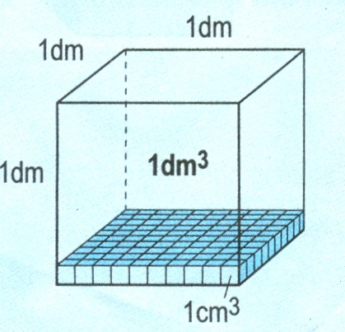
Môn: Toán
Bài : Xăng – ti – mét khối. Đề - xi – mét khối
Hoạt động 3: Mối quan hệ giữa xăng - mét khối và đề - xi – mét khối
Hình lập phương cạnh 1dm gồm : 10 x 10 x 10 = 1000 hình lập phương cạnh 1cm.
Ta có: 1dm³ = 1000cm³
1
Vậy : 1cm³ = .…....dm³ = ……. dm³
0,001
1000

Slide 5
Môn: Toán
Bài : Xăng – ti – mét khối. Đề - xi – mét khối
        Hoạt động 4 : Luyện tập
Bài 1 ( 116 ) Viết vào ô trống
Viết số | Đọc số
76cm³ | Bảy mươi sáu xăng – ti –mét khối
519dm³
85,08dm³
 | một trăm chín mươi hai xăng – ti – mét khối
 | hai nghìn không trăm linh một đề - xi – mét khối
 | ba phần tám xăng – ti – mét khối
năm trăm mười chín đề - xi - mét khối
tám mươi lăm phẩy không tám đề - xi – mét khối
4
cm³
bốn phần năm xăng – ti – mét khối
5
192cm³
2001dm³
3
cm³
8

Slide 6
Môn: Toán
Bài : Xăng – ti – mét khối. Đề - xi – mét khối
Hoạt động 4: Luyện tập
Bài 2: Viết số thích hợp vào chỗ chấm:
a) 1dm³ = ………… cm³
1000
b) 2000cm³ = ……….dm³
2
5,8dm³ = …………..cm³
5800
490 000cm³ = ………..dm³
490
375dm³ = ………….cm³
375 000
154 000cm³ = ………..dm³
154
4
dm³ = ……………....cm³
5,1
800
5100cm³ = …………..dm³
5
4
dm³
= 0,8dm³
5

Slide 7
Môn: Toán
Bài : Xăng – ti – mét khối. Đề - xi – mét khối
Hoạt động 5: Củng cố:
Nếu đúng giơ thẻ xanh, sai giơ thẻ đỏ:
1/ Xăng- ti – mét khối là thể tích của hình lập phương dài 1dm.
S
2/ Đề - xi – mét khối là thể tích của hình lập phương dài 1dm.
Đ
3/ 1dm³ = 1000cm³ .
Đ
4/ 1cm³ = 1000dm³ .
S

